Slide 1
Conciliation médicamenteuse en chirurgie orthopédique septique
Dr Claire HENRY, Hôpital Antoine Béclère APHP

Slide 2
Parcours patient

Slide 3
Conciliations médicamenteuse en chirurgie orthopédique septique
Conciliation de sortie
Pré Bilan médicamenteux
Confirmation PBM /
Bilan médicamenteux
Anticoagulant
Anti-infectieux
Consultation chirurgien
Consultation anesthésie
Hospitalisation
Sortie

Slide 4
Les bilans médicamenteux en amont de la consultation d’anesthésie

Slide 5
Introduction
Taux de consultation (prescripteurs) des bilans médicamenteux à l’admission en chirurgie = Faible (30%)
Délai de mise à disposition du BM après admission (24 à 48h)
Compétition avec support de consultation d’anesthésie (SCA)
Conciliation médicamenteuse
Divergences BM / SCA = 70% des patients
40,4% des divergences non intentionnelles = impact clinique modéré à sévère
Réalisation des bilans médicamenteux en amont de la consultation d’anesthésie

Slide 6
Bilan médicamenteux en amont de la consultation d’anesthésie : Processus
Pré-Bilan médicamenteux
Confirmation : BM
Consultation chirurgien
Consultation anesthésie
Hospitalisation
Sortie

Slide 7
Réalisation du PBM
1
Rappel au patient de ramener ses ordonnances
Amener le traitement personnel si non disponible
Sélection des patients via le planning d’anesthésie / bloc opératoire (*hors ambulatoire)
2
Appel patient : entretien
3
Recherche d’information : validation pharmaceutique
Mise à disposition sur Orbis®
4

Slide 8
Confirmation du PBM
1 à 30 jours
Délai entre consultation d’anesthésie et hospitalisation => intercepter les modifications de traitement
Entretien patient +/- autres sources (MT, officine)
Actualisation du document disponible sur ORBIS®

Slide 9
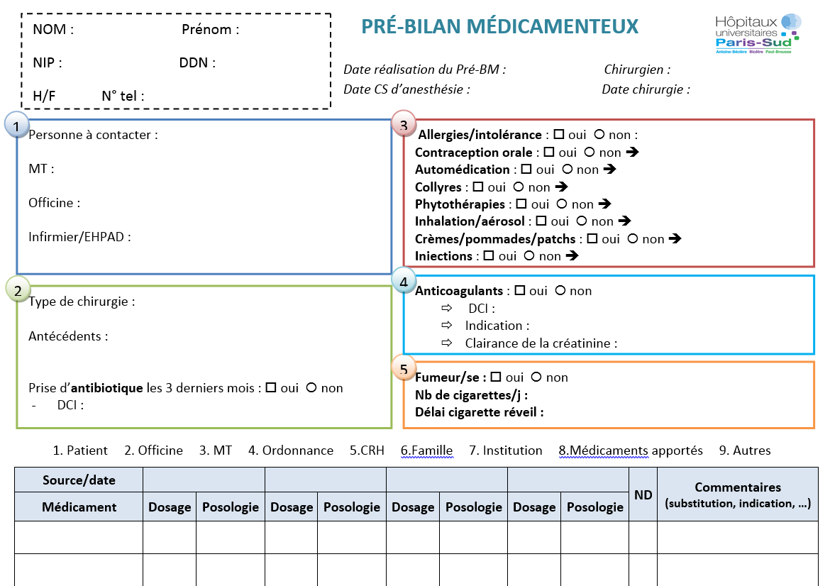
Support

Slide 10
Résultats
Mise en place Juin 2019
45 patients/mois (75,7% des patients éligibles)
Renforcement lien Anesthésiste/Chirurgien/Pharmacien
71,1% des PBM consultés par un autre personnel que le pharmacien
Aide à l’analyse pharmaceutique : Niveau 3 SFPC
Taux de satisfaction patient 88%
« Cela me rassure »
« On se sent bien pris en charge »

Slide 11
Conciliation médicamenteuse de sortie ciblée
Anticoagulant

Slide 12
Conciliation de sortie anticoagulant
Spécificité de la chirurgie :
Monitoring en amont du bloc opératoire (anesthésie)
Passage SC/IV ↔ PO
Risques :
Chevauchement (AOD/héparines)
Absence d’adaptation posologie (Préventif/curatif)

Slide 13
Conciliation de sortie anticoagulant
Conformité ordonnance de sortie
Critères :
Molécule / Posologie / durée de traitement SC spécifié
AVK : mention du relai par le MT
AOD : Date de fin de la prescription SC et date de début de la reprise du traitement PO habituel
N=37

Slide 14
Conciliation médicamenteuse de sortie ciblée
Antibiothérapie

Slide 15
Chirurgie orthopédique septique
Hospitalisation
Sortie
Participation active de la pharmacie au RCP de chirurgie orthopédique septique (Chirurgien/Infectiologue/Pharmacien/Microbiologiste)
Formalisation
Mise à disposition dans le dossier patient
Amélioration de l’efficience des soins :
Mise en place d’une conciliation de sortie ciblée
programme d’accompagnement des patients sous antibiothérapie au long cours sortant à domicile (secteur à risque)

Slide 16
Conciliation de sortie / Antibiothérapie
Conformité de l’ordonnance de sortie
Entretien patient J0
Entretien J30-45 : Observance / Tolérance
Entretien patient J7
Inclusion du patient
1
2
3
Hospitalisation
RCP
Sortie
Domicile
Consultation de suivi chirurgien

Slide 17
Sortie : entretien J0
Sortie
Conformité ordonnance de sortie
Critères :
Molécule / Posologie / durée de traitement spécifié
Suivi biologique
Adaptation du traitement habituel si besoin
Entretien JO
Processus et entretien formalisé (collaboration équipe ETP + Infectiologue)
Carnet « Mon antibiothérapie » personnalisé :
Informations générales + consignes vis-à-vis de l’automédication
Fiches « anti-infectieux » : Modalité de prise, principaux EI et conseils associés
Suivi biologique
Adaptation du traitement habituel si besoin

Slide 18
Entretien J7 / Entretien J35-40
Sortie
Entretien J7
Vérification de la bonne initiation du traitement (disponibilité, premiers EI)
Acquisition des connaissances (9 questions : score)
Lors de la consultation chirurgicale de suivi
Evaluation :
Observance
Tolérance
Satisfaction patient
Entretien J35-40
(fin de traitement)

Slide 19
Résultats
Mise en place Juin 2020
N=10 patients
Interception précoce des erreurs (posologie, EI, biologie anormale…)
Avenir : évaluer les rechutes à 1-2ans

Slide 20
Conclusions
Pharmacien : rôle transversal (lien ville/hôpital, chirurgien/anesthésie, infectiologue)
Amélioration de l’efficience des bilans médicamenteux : proactif ++
Ouverture vers l’ambulatoire? (limite : temps pharmaceutique)
Sécurisation de la sortie des patients à risque: conciliations de sortie ciblées
Anticoagulants oraux
Suivi et accompagnement des patient sous anti-infectieux au long cours

